Slide 1





TRƯỜNG TIỂU HỌC AN THẮNG
CHÀO MỪNG CÁC EM ĐẾN VỚI TIẾT
TIẾNG VIỆT LỚP 1
Giáo viên: Phạm Thị Tuyết

Slide 2
Bài 73: ươn ương

Slide 3
Tiết 1

Slide 4
Khởi động:
ươm
gươm
giàn mướp
ươp
nượp
nườm nượp

Slide 5
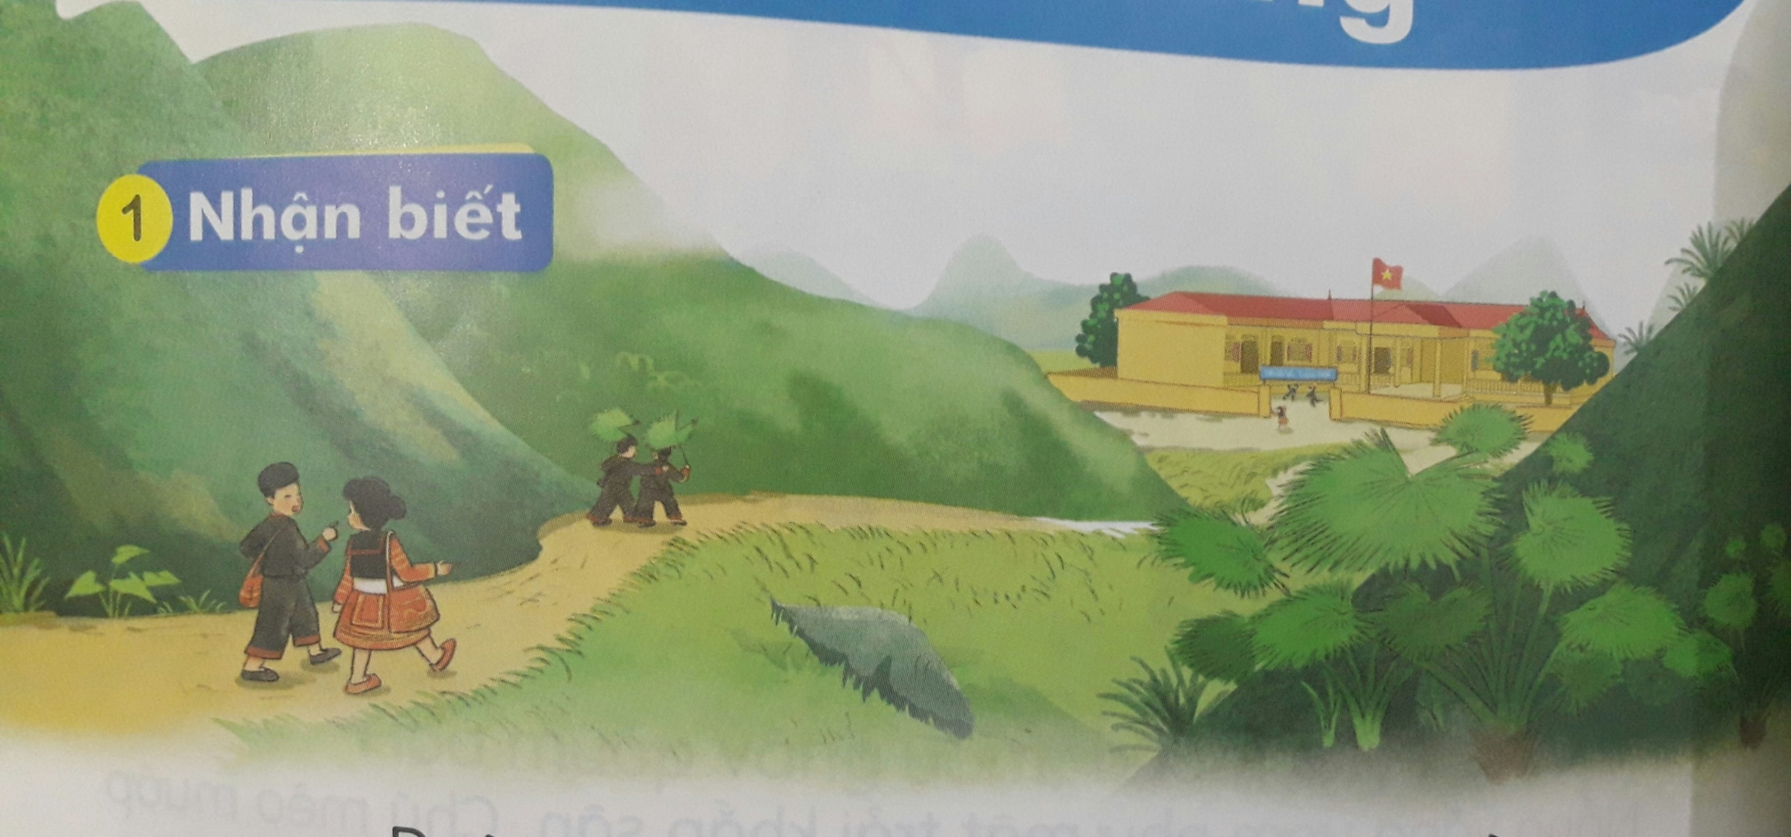
1
Nhận biết
ương
ương
ươn
ươn
Đường tới trường lượn theo sườn đồi.

Slide 6
Đọc
2
ươn
ương
l
ươn
lượn
ươn
rướn
sườn
vượn
ươn
ươn
ươn
ươn
lươn
phượng
sương
ương
tưởng
hướng
ương
ương
ương

Slide 7
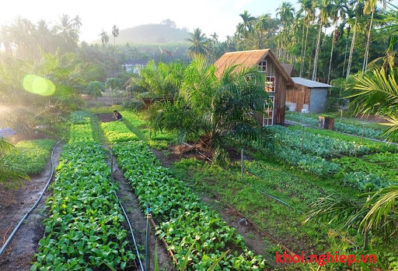
ươn
khu vườn

Slide 8

hạt sương
ương

Slide 9

con đường
ương

Slide 10
ươn
ương
Đọc
2
l
ươn
lượn
ươn
lươn
rướn
sườn
vượn
hướng
phượng
sương
tưởng
ươn
con đường
khu vườn
hạt sương
ương
ương

Slide 11
Tiết 2

Slide 12



4
Đọc
Buổi sáng, tiếng gà gọi mặt trời thức dậy. Bầu trời phía đông ửng hồng. Nắng xua tan màn sương. Cây lá bừng tỉnh sau một giấc ngủ dài, vươn mình đón những tia nắng đầu tiên của ngày mới. Làng quê rộn ràng những âm thanh của cuộc sống. Em tới lớp. Mẹ đi làm.
ương
ươn

Slide 13
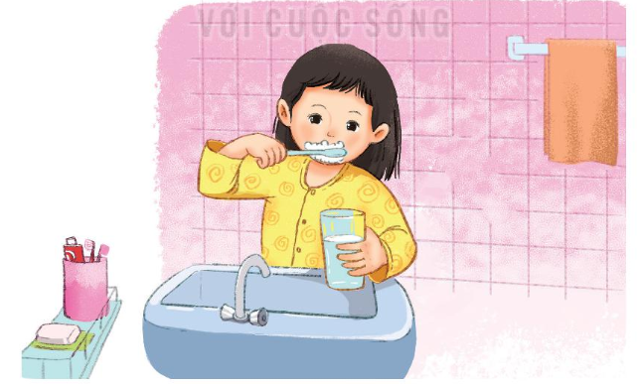
5
Nãi
Buổi sáng của em

